Slide 1

FOOTBALL CLUB
Página web creada a través de nuestros gustos futbolísticos para consultar la clasificación de la 1ª División
La Liga Santander
Foad Serroukh, mhd Nour Sendyan , Juan Chira

Slide 2
INDEX
INICIO DE SESIÓN
REGISTRO
PÁGINA PRINCIPAL
0 1
0 2
0 3
0 4

Slide 3
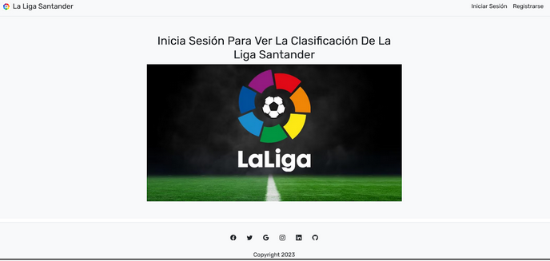
INDEX
PÁGINA INICIAL QUE SE MUESTRA AL USUARIO AL ENTRAR A LA PÁGINA SIN INICIAR SESIÓN

Slide 4
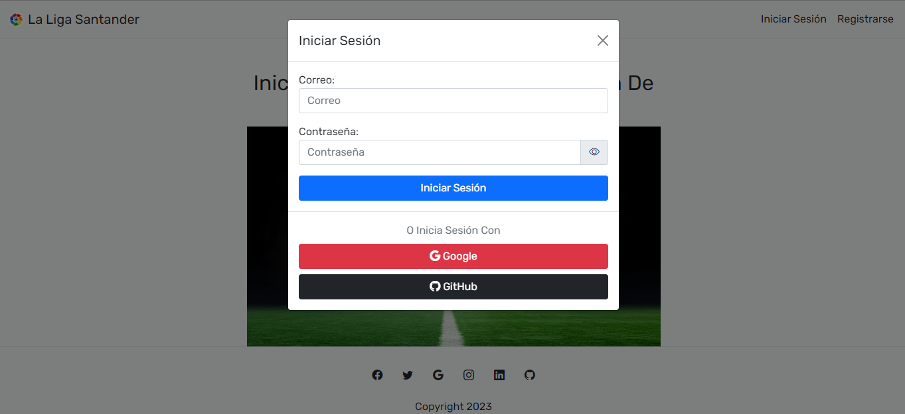
INICIO DE SESIÓN
LaLigaSantander
formulario a rellenar POR EL USUARIO para iniciar sesión

Slide 5
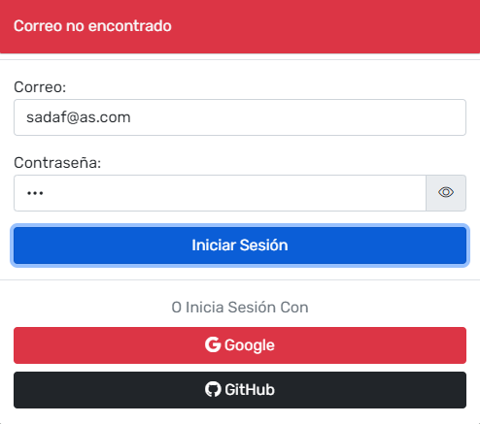
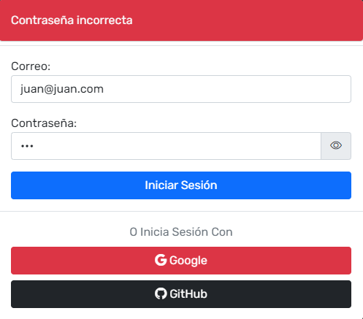
ERRORES INICIO SESIÓN
mensaje de error al introducir UN correo NO REGISTRADO
mensaje de error al introducir UNA contraseña incorrecta

Slide 6
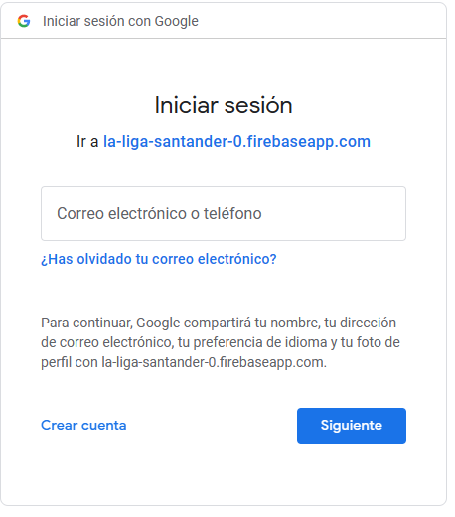
GOOGLE
inicio de sesión mediante redireccionamiento de google

Slide 7
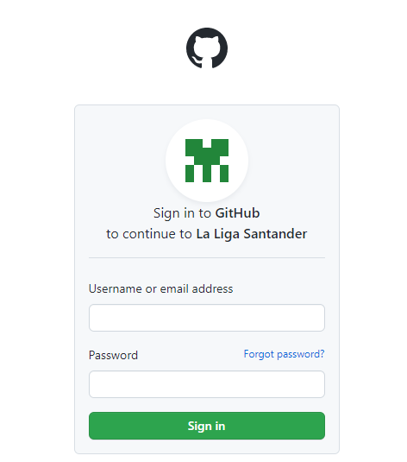
GITHUB
inicio de sesión mediante redireccionamiento de gITHUB

Slide 8
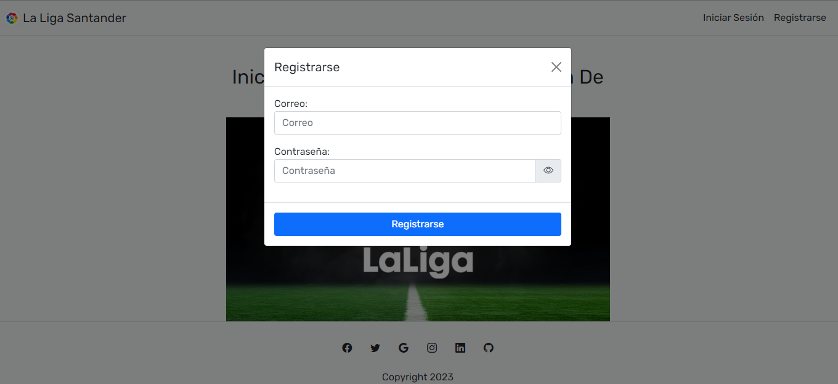
REGISTRO
formulario a rellenar POR EL USUARIO para REGISTRARSE

Slide 9
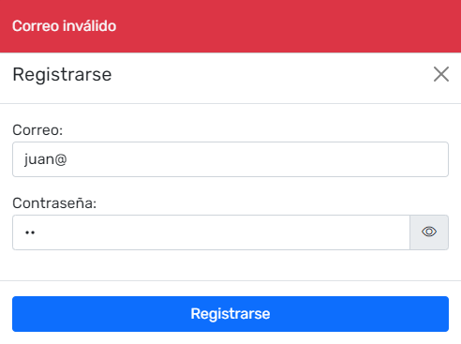
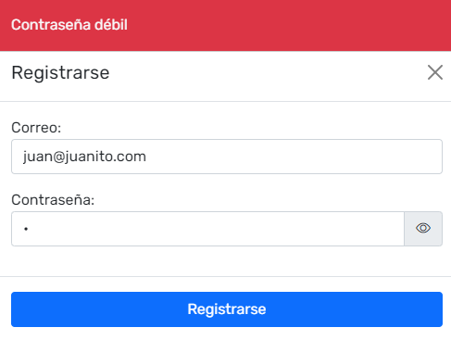
ERRORES REGISTRO
mensaje de error al introducir UN FORMATO Del correo incorrecto
mensaje de error al introducir UNA CONTRASEÑA DÉBIL

Slide 10
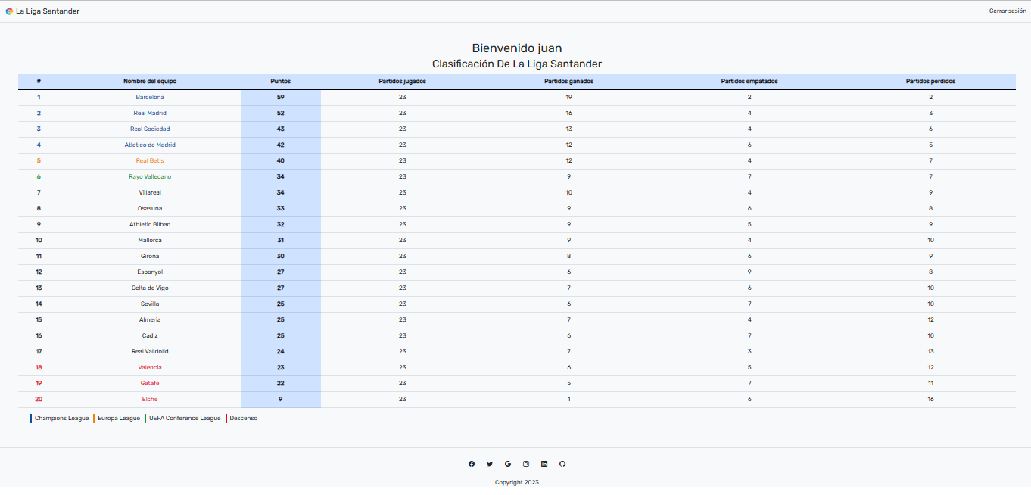
PÁGINA PRINCIPAL
Una vez iniciada la sesión mostraremos el contendio

Slide 11

La Liga Santander
GRACIAS POR VUESTRA ATENCIÓN
¿PREGUNTAS?

